Slide 1
多次元時系列データの視覚的解析
坂本 尚久 神戸大学大学院システム情報学研究科
総合工学委員会科学的知見の創出に資する可視化分科会 ICT時代の文理融合研究を創出する可視化小委員会（第25期・第3回） 2021年12月13日

Slide 2
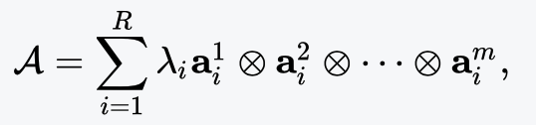
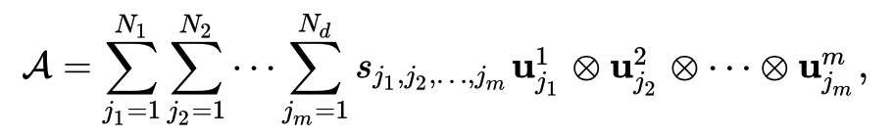



テンソルデータ表現
多次元データをテンソルデータ（多次元配列データ）として 表現し、データの低次元化や特徴抽出を行う。
{N₁, N₂, N₃}
CP分解
$$𝒜$$
=
+
+
N₃
$$𝒜$$
Tucker分解
N₂
N₁
$$𝒜$$
=
テーブルデータ
（２次元配列）
テンソルデータ
（３次元配列）

Slide 3
次元削減を利用したテンソルデータ解析
次元削減
多次元データ（高次元空間上のデータ）の持つ特徴をなるべく保持したまま低次元空間に埋め込む操作
主成分分析（PCA）
多次元尺度構成法（MDS）
t-SNE
UMAP
…
u ⁽¹⁾
Q : 2D space
d -D space
m_{i}
l_{i}
2次元データ
m_{i} = {u_{i}⁽¹⁾, u_{i}⁽²⁾}
d 次元データ
l_{i} = {v_{i}⁽¹⁾, v_{i}⁽²⁾, …, v_{i}^{(d-1)}, v_{i}^{(d)}}
u ⁽²⁾

Slide 4
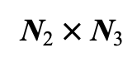

次元削減を利用したテンソルデータ解析
多重次元削減
テンソルデータの基準軸を決め次元削減を適用する
複数の基準軸を選択し次元削減結果をプロットする
N₂ $×$ N₃
2
N₃
A
N₁
B
$$𝒜$$
N₁
展開
次元 削減
プロット
N₂
N₁
T.Fujiwara, Shilpika, N. Sakamoto, et.al.,, A Visual Analytics Framework for Reviewing Multivariate Time-Series Data with Dimensionality Reduction, TVCG, 2020.

Slide 5
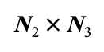
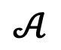
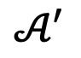
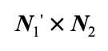
次元削減を利用したテンソルデータ解析
多段階次元削減
次元削減を段階的に適用する
N₂ $×$ N₃
2
N₃
A
B
$$𝒜$$
N₁
N₁
N₁'
N₂
N₁
N₁' $×$ N₂
2
N₃
A'
N₂
B'
$$𝒜′$$
N₂
N₂
N₁'
K.Fujita, N. Sakamoto, et.al.,, A Visual Analytics Method for Time-Series Log Data using Multiple Dimensionality Reduction, AsiaSim 2021.

Slide 6
内容
前半
これまでの研究
自己紹介
研究内容
後半
現在の研究
多次元時系列データの視覚的解析
事例１：スパコンログデータ解析
事例２：アンサンブルデータ解析

Slide 7
スパコンログデータ解析
長期安定運用のためシステムの挙動理解が重要かつ課題
京コンピュータのデータを利用する。
センサリング技術の向上により様々なログデータ（環境データ）が 計測されている。
環境データは、時間・空間・ 測定値の属性を持つ。
測定値には、複数種類のデータ （CPUの温度など）が含まれる。
３次テンソルデータ
時間（T）
空間（S）
測定値（V: V₁, V₂, …）
V
S
T

Slide 8
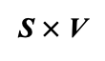

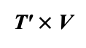

スパコンログデータ解析
多段階次元削減（２段階：時間 T → 位置 S）
S $×$ V
2
V
X
Y
$$𝒳$$
T
T
T''
時間
分布
t
S
T
T' $×$ V
2
y
V
X'
Y'
$$𝒳′$$
S
S
空間
分布
x
S
T'

Slide 9
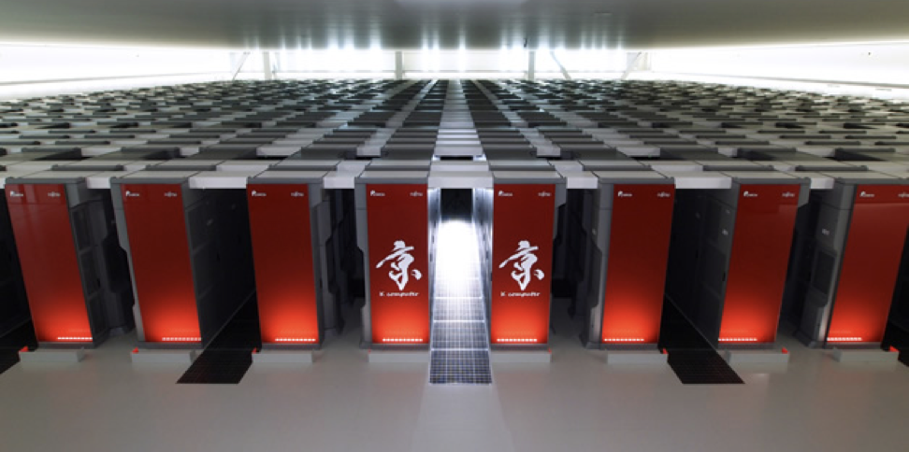
スパコンログデータ解析
実験
スーパーコンピュータ「京」の環境ログデータ
時間（期間）：365日（2014年4月〜2015年3月）
5分ごとに測定されたデータを1日ごとに平均化
空間（計算ラック）：864ラック
測定値（温度）：4種類
空冷装置の吸気温度（AirIn temp）
空冷装置の排気温度（AirOut temp）
ラック中のCPU温度平均（CPU temp）
水冷装置の冷却水温度（Water temp）
https://www.r-ccs.riken.jp/jp/k/facility.html

Slide 10
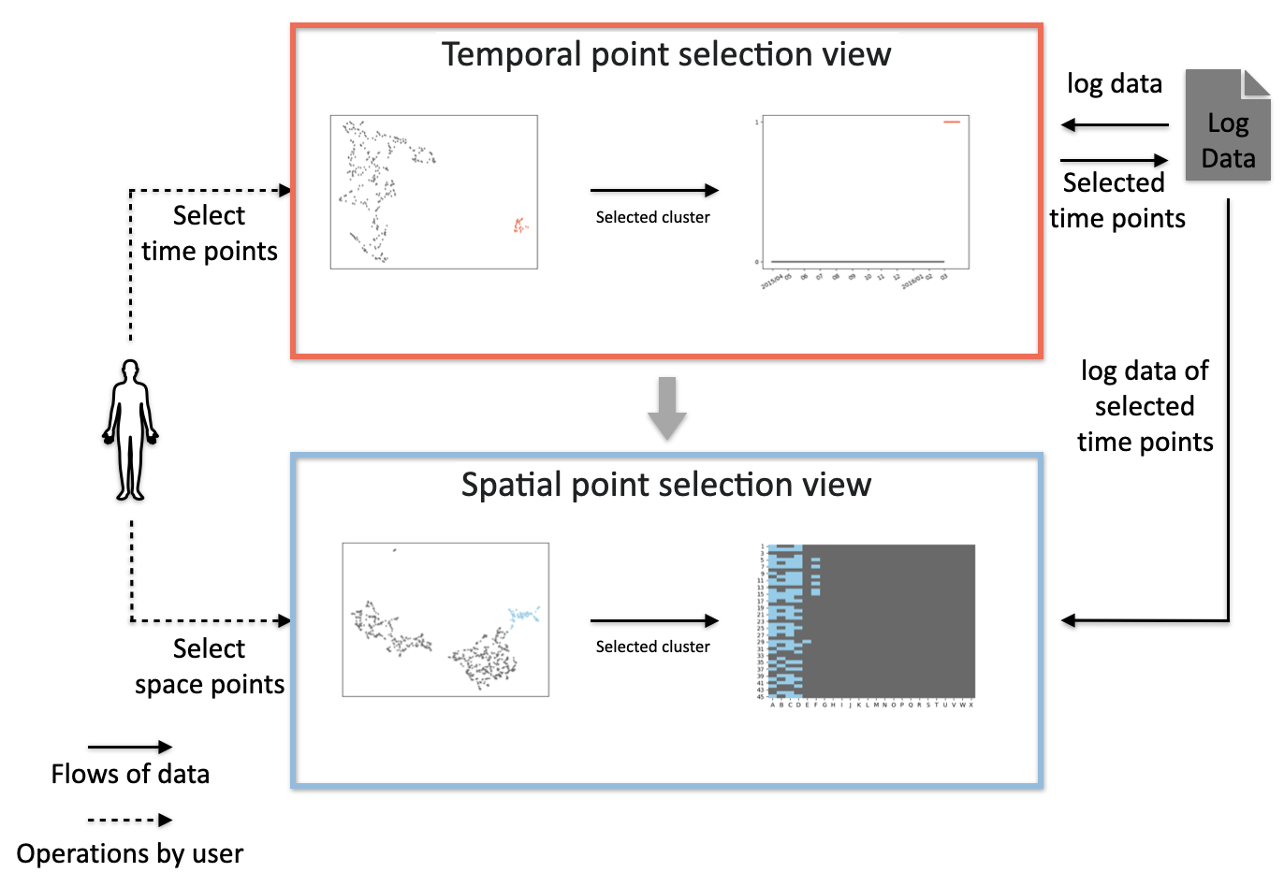
スパコンログデータ解析
プロトタイプシステム
データ処理
Pandas
Scikit-learn
可視化
Matplotlib
Bokeh
次元削減
PCA
UMAP

Slide 11
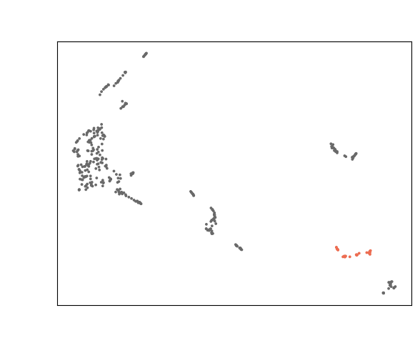
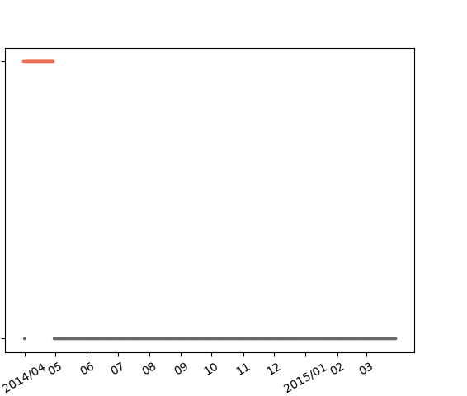
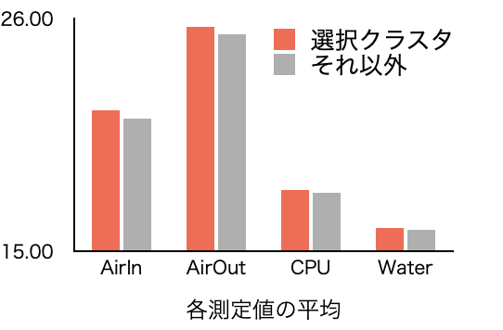
スパコンログデータ解析
時間を基準にした次元削減結果
選択した期間：2014年4月2日〜2014年4月30日
測定値の比較：吸気温度（AirIn）と排気温度（AirOut）が高い
ゴードンベルチャレンジの影響

Slide 12
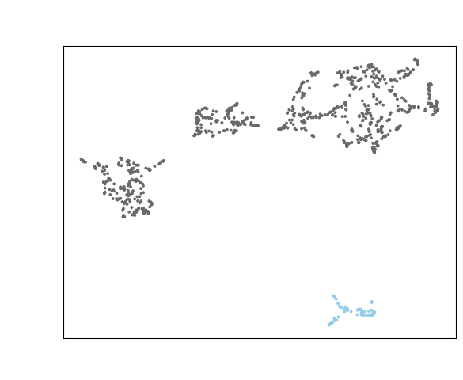
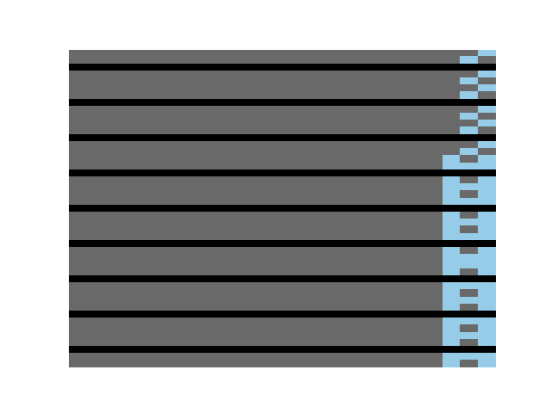
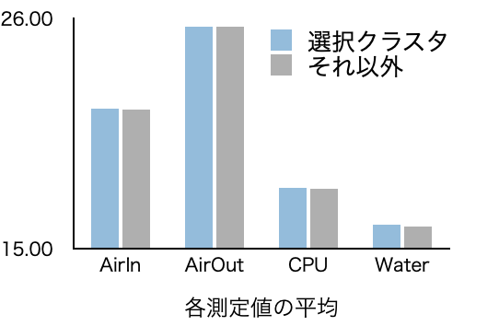
スパコンログデータ解析
空間を基準にした次元削減結果
選択したラック位置：右端のラック群が選択された
測定値の比較：いずれの測定値も僅かに高い
システム全体の負荷が増加している？
計算ラックの論理空間の接続と関係している？

Slide 13
スパコンログデータ解析
考察
多次元時系列データとして表現されるスパコンログデータを、時間・空間・測定値を基準軸とするテンソルデータに変換
テンソルデータに対して多段階次元削減を適用することで、特徴的な時空間パターンを効率的に探索
システムの状態理解につながる可能性がある特徴パターンを見つけることができたが、より深い理解を得るためには、より多くの測定値を考慮した解析が必要

Slide 14
内容
前半
これまでの研究
自己紹介
研究内容
後半
現在の研究
多次元時系列データの視覚的解析
事例１：スパコンログデータ解析
事例２：アンサンブルデータ解析（現在研究中）

Slide 15
アンサンブルデータ解析
極端気象現象の予測
集中豪雨や台風などの極端気象現象による激甚災害が頻発
極端気象現象からの防災・減災のためのスパコンを使った予測
都賀川水難事故（2008年7月28日）
https://www.youtube.com/watch?v=gwrwHNVsFe8

Slide 16
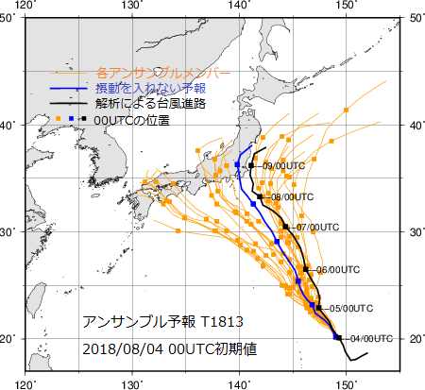
アンサンブルデータ解析
気象アンサンブルシミュレーション
計算条件が異なる複数の気象シミュレーションを実行し、将来の大気の状態（パラレルワールド）を再現
気象モデルの不確実性を考慮した確率的な予測
アンサンブルデータの可視化と解析
計算機性能の向上に伴う大規模化
複数のアンサンブルメンバー
複数の変数
時系列
詳細な時空間特徴解析
４次テンソルデータ向け解析技術が必要
台風進路のアンサンブル予報の例（気象庁）
https://www.jma.go.jp/jma/kishou/know/whitep/1-3-8.html

Slide 17
アンサンブルデータ解析
アンサンブルデータ
世界（M）、空間（F）、時間（T）、変数（V）
M
m₁
V = {v₁, v₂, …}
F
・・・
m₁
V
T
T
F
t₁
t₂
t₃
３次テンソル
m₂
V = {v₁, v₂, …}
・・・
F
・・・
V
m₂
T
T
大規模 ４次テンソルデータ
F
t₁
t₂
t₃
３次テンソル

Slide 18
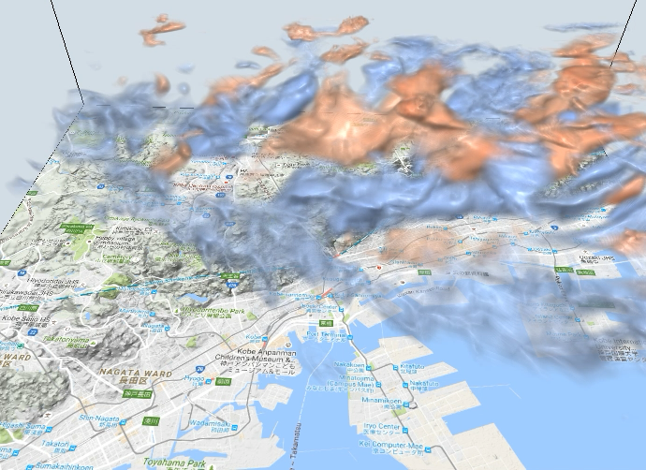
アンサンブルデータ解析
変数を固定した複数メンバ間の時空間特徴解析
着目変数の空間分布を可視化
時間変化をアニメーション表示
…
m₁
m₂

Slide 19
アンサンブルデータ解析
変数を固定した複数メンバ間の時空間特徴解析
m₁
N_{g}
v, m₁, t₁
F₁^{<v>} = F(v, m₁, t₁)
V
v, m₁
v, m₁, t₂
F₂^{<v>} = F(v, m₁, t₂)
F₁^{<v>}
v
T
…
…
F₂^{<v>}
v, m₁, t_{j}
m₁
F₃^{<v>}
T
F
F_{j} ^{<v>} = F(v, m₁, t_{j})
…
F
m₂
v, m₂, t₁
F_{j+1}^{<v>} = F(v, m₂, t₁)
V
v, m₂
T
v, m₂, t₂
F_{j+2}^{<v>} = F(v, m₂, t₂)
m₂
v
…
…
N_{f}
T
F
v, m₂, t_{j}
F_{j+j} ^{<v>} = F(v, m₂, t_{j})
F
…
…
…
…
…
m_{i}
v, m_{i}, t₁
F_{j*(i-1)+1}^{<v>} = F(v, m_{i}, t₁)
m_{i}
V
v, m_{i}
T
v, m_{i}, t₂
F_{j*(i-1)+2}^{<v>} = F(v, m_{i}, t₂)
v
…
…
T
F
v, m_{i}, t_{j}
F_{j*(i-1)+j} ^{<v>} = F(v, m_{i}, t_{j})
行列データ （N_{g}次元データ）
F

Slide 20
アンサンブルデータ解析
全メンバの時間発展の様子を２次元平面にプロット
N_{g}
2
F₁
F’₁
m₁
F₂
F’₂
F₃
F’₃
m₁
…
…
m₂
F’₃
m₂
N_{f}
N_{f}
F’₂
F’₁
…
Dimensionality
Reduction
Plot
…
…
m_{i}
m_{i}
F
N_{f} x N_{g}
F’
N_{f} x 2

Slide 21
アンサンブルデータ解析
全メンバの時間発展の様子を２次元平面にプロット
時間軸を基準にした時間変化の比較
m₁
F’₃
m₂
F’₂
…
F’₁
…
m_{i}
T
観測値との距離に応じて カラーマッピング
時間軸に沿って整列

Slide 22
アンサンブルデータ解析
時刻を固定した変数間の関係解析
m₁
V = {v₁, v₂, …}
F
・・・
T
t₁
t₂
t₃
T=t
v₁
v₂
v_{k}
V = {v₁, v₂, …}
F
=
v₁
v₂
…
…
平行座標プロット

Slide 23
アンサンブルデータ解析
平行座標プロットを使った複数変数間の関係可視化
時間を固定しメンバの全変数をプロット
f₁
f₂
…
f_{i}
v₁
v₂
v_{k}
t
F^{<t>}(m₁, v₁)
v₁
f₁
V
t, m₁
V
F^{<t>}(m₁, v₂)
v₂
…
m₁
…
…
f_{i}
T
F^{<t>}(m₁, v_{k})
v_{k}
f₂
F
F
f₁
f₂
…
f_{i}
v₁
v₂
v_{k}
t
F^{<t>}(m₂, v₁)
v₁
f_{i}
V
t, m₂
V
F^{<t>}(m₂, v₂)
v₂
…
m₂
…
…
f₁
T
F^{<t>}(m₂, v_{k})
v_{k}
f₂
F
F
…
…
…
…
…

Slide 24
アンサンブルデータ解析
複数メンバの比較
各変数の平均値による代表線分プロット
m₁
v₁
v₂
v_{k}
m₂
v₁
v₂
v_{k}
v₁
v₂
v_{k}
f₁
+
f_{i}
+
…
=
f_{i}
…
f₁
…
…
f₂
f₂
v₁
v₂
v_{k}
v₁
v₂
v_{k}
v₁
v₂
v_{k}
v₂
…
+
m₂
v₁
+
…
=
m₂
v_{k}
v₂
…
…
m₁
v_{k}
m₁
v₁

Slide 25
アンサンブルデータ解析
角度分布情報に基づく平行座標プロットの結束化
v₁
v₂
v_{k}
m₂
…
v₁
v₂
v_{k}
m₁
θ
…
θ_{Var}
v₁
v₂
v_{k}
θ_{mean}
m₂
…
m₁
軸間線分の交差パターン

Slide 26
アンサンブルデータ解析
ビニングによる平行座標プロットの離散化

Slide 27
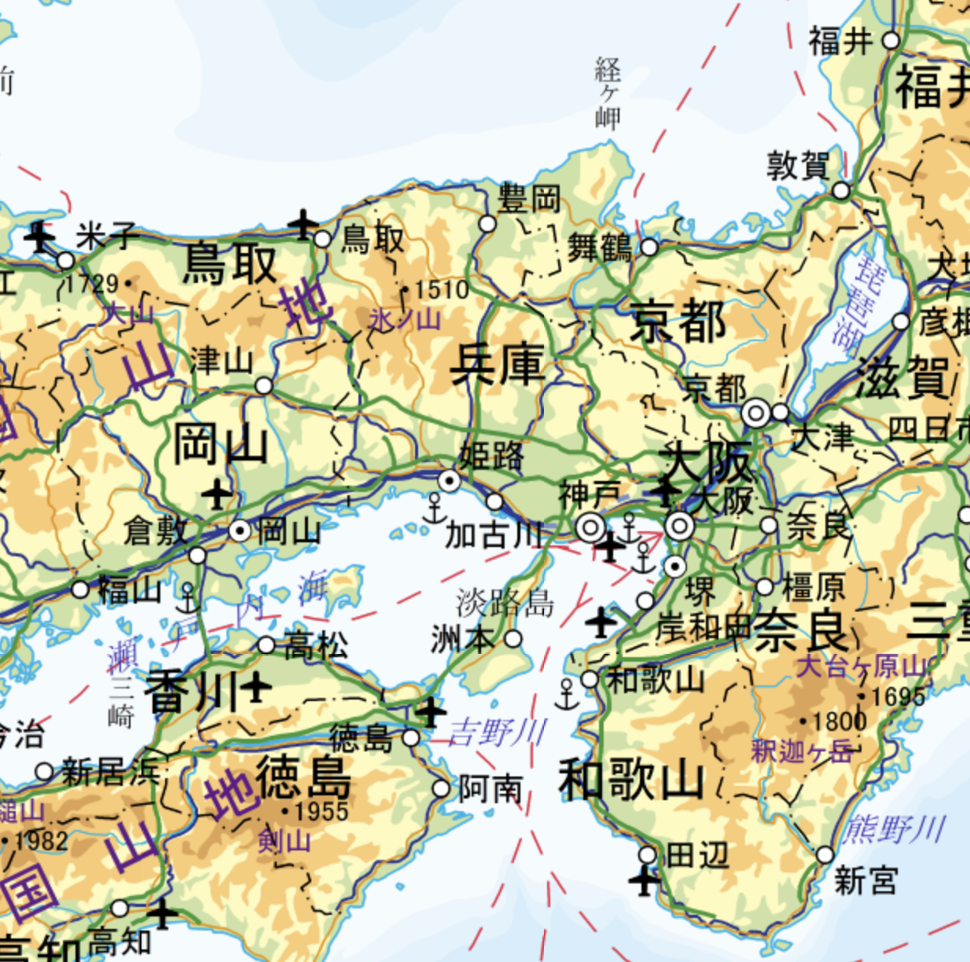
アンサンブルデータ解析
実験
神戸市灘区都賀川周辺の気象アンサンブルシミュレーション
格子解像度：301 x 301 x 50
水平方向: 1[km]間隔
鉛直方向: -20[m] 〜 22,244[m]を非等間隔で分割
時間ステップ数：60
2008年7月28日 03時00分〜03時59分までの1分間隔
アンサンブル数: 20
変数：11
東西風, 南北風, 鉛直風, 気温, 気圧, 水蒸気混合比, 雲水混合比, 雨混合比, 雲氷混合比, 雪混合比, あられ混合比
データ提供：理研R-CCSデータ同化研究チーム前島康光氏

Slide 28
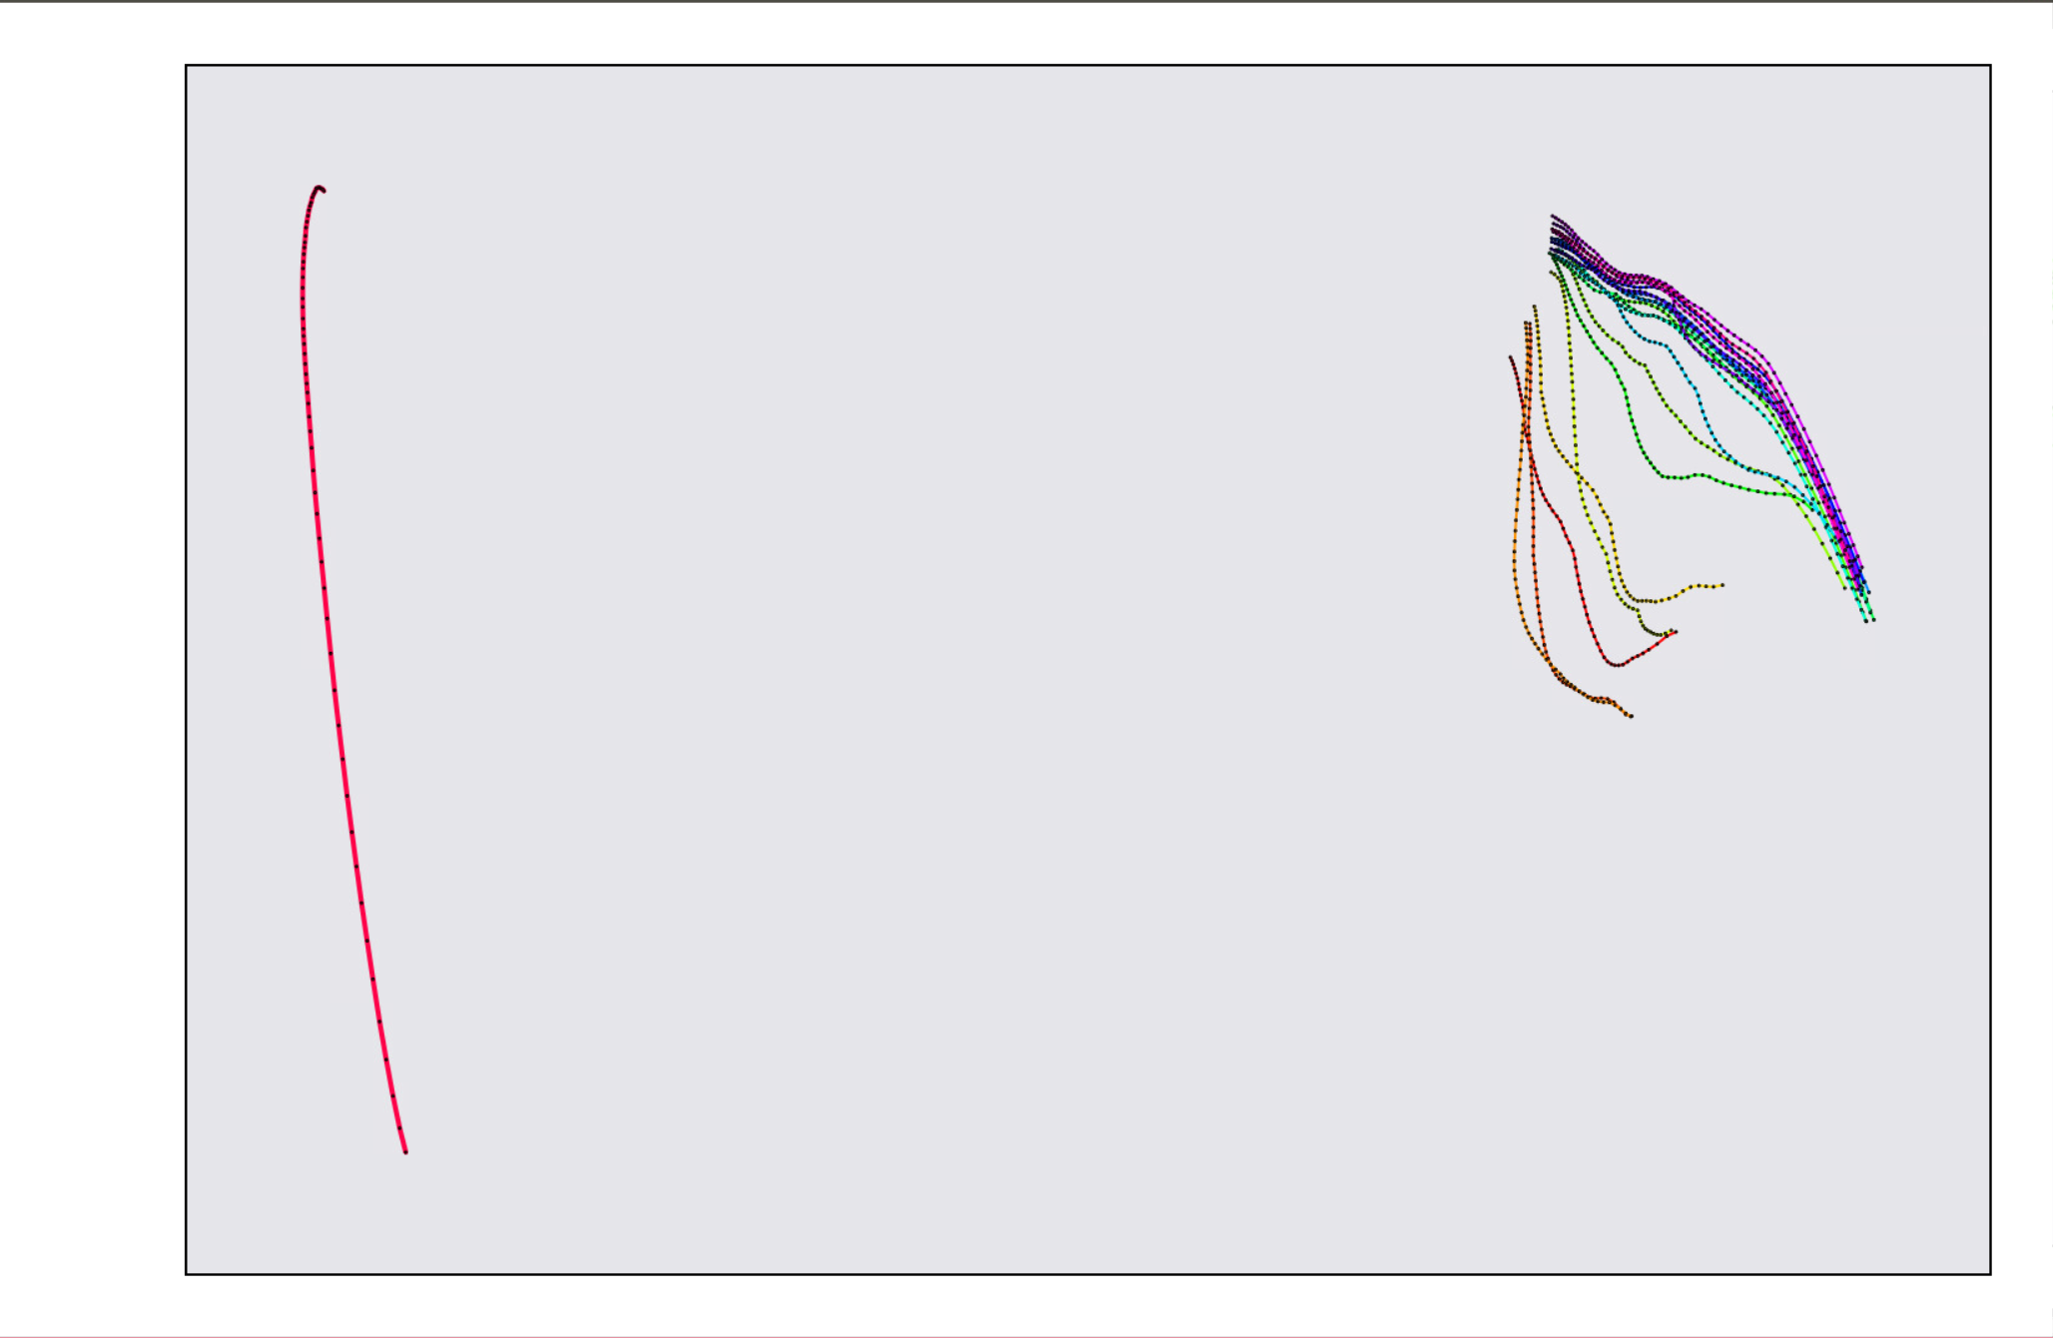
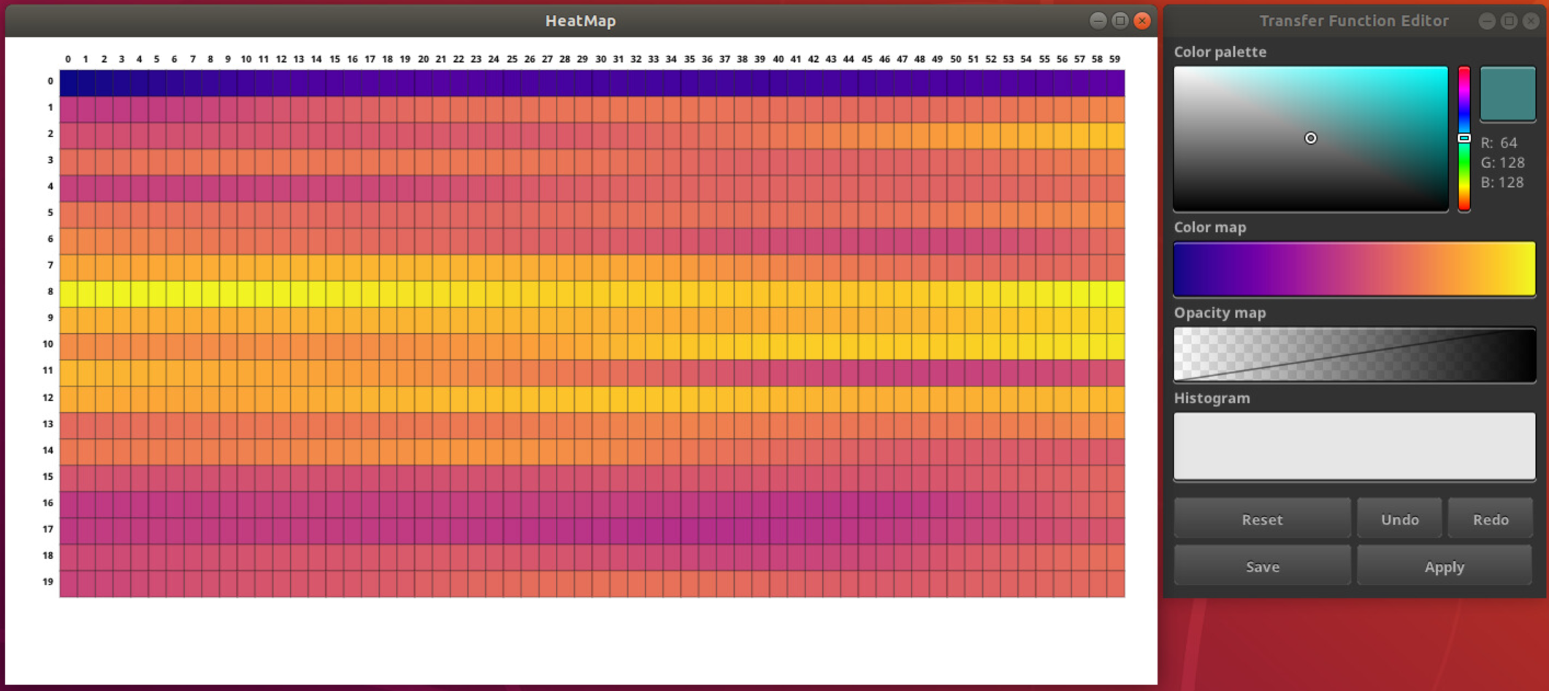
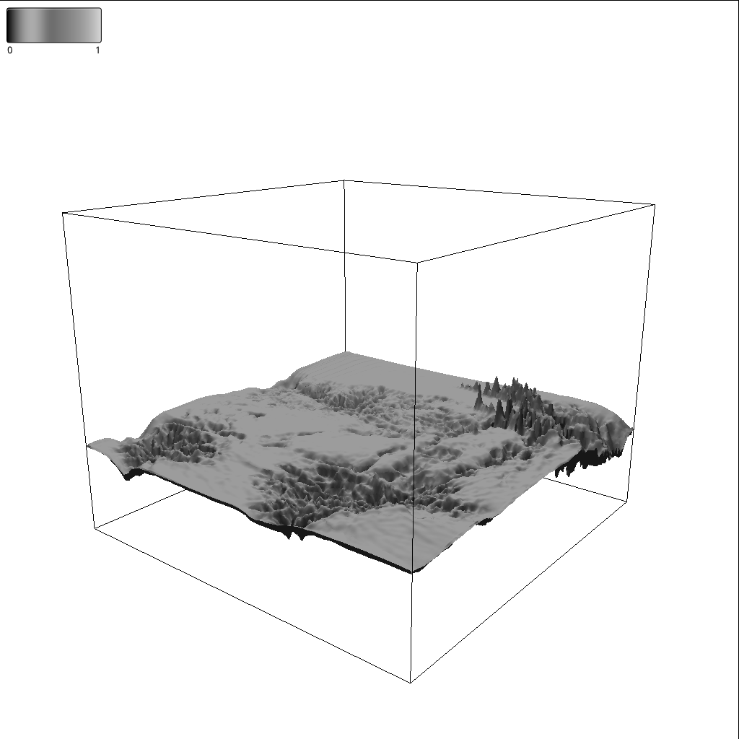


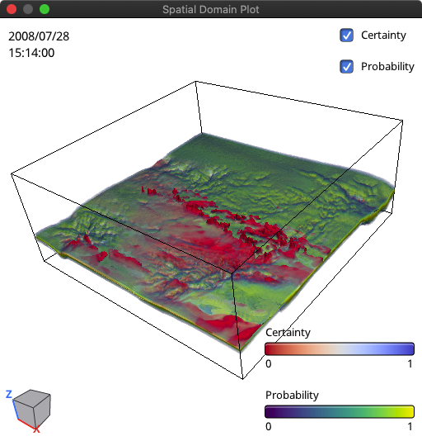
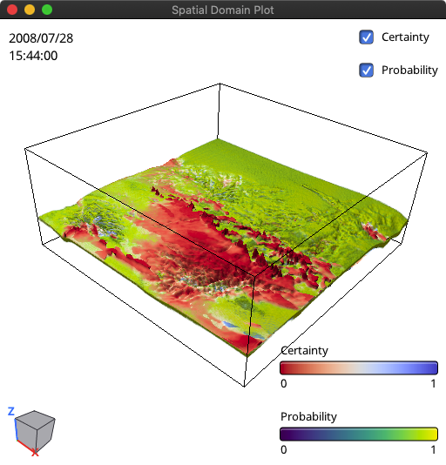
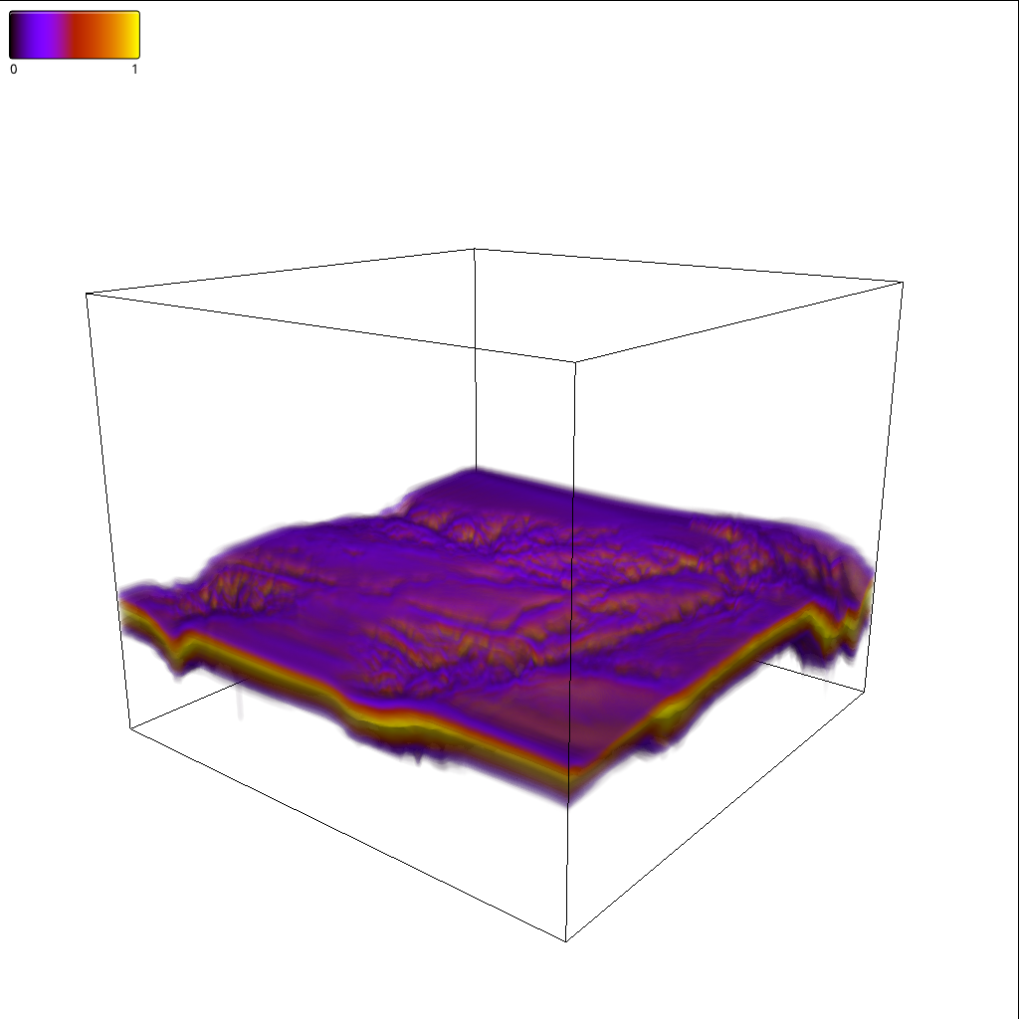
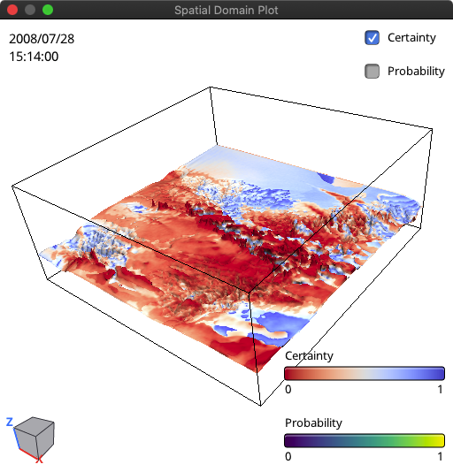
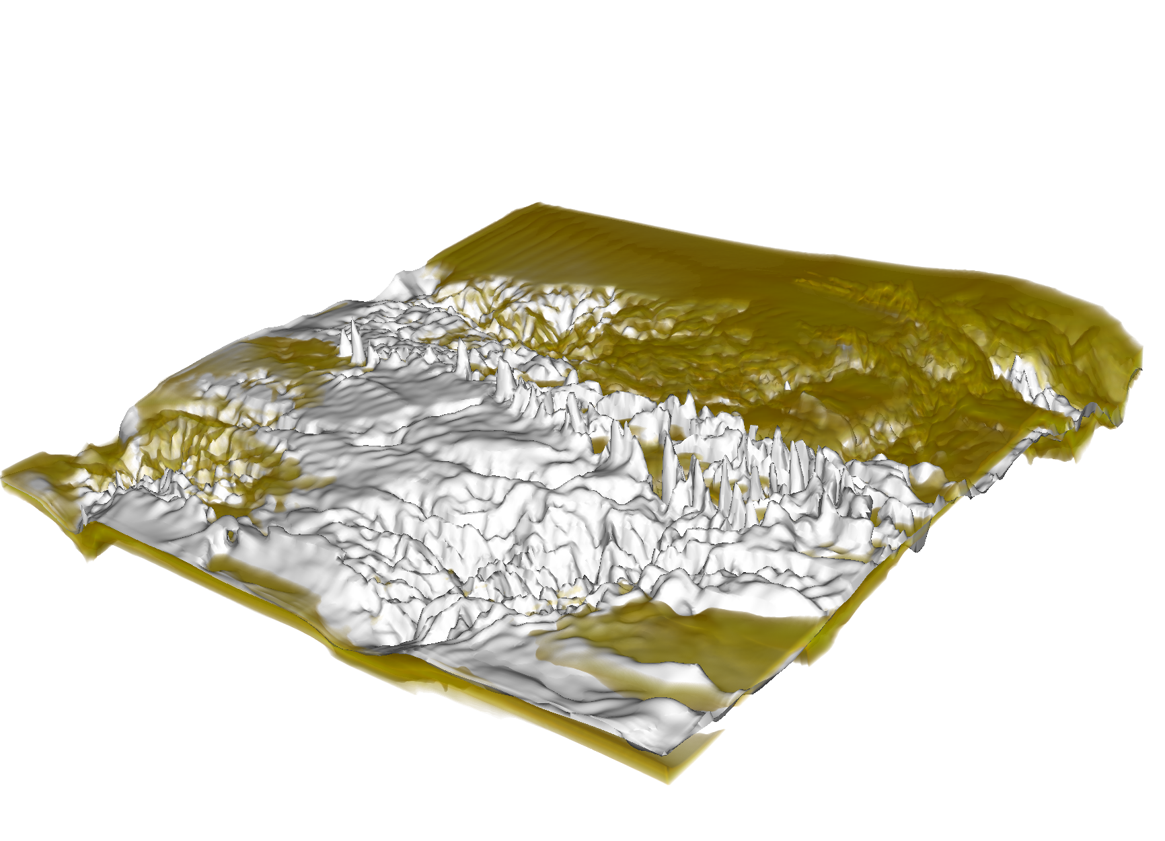
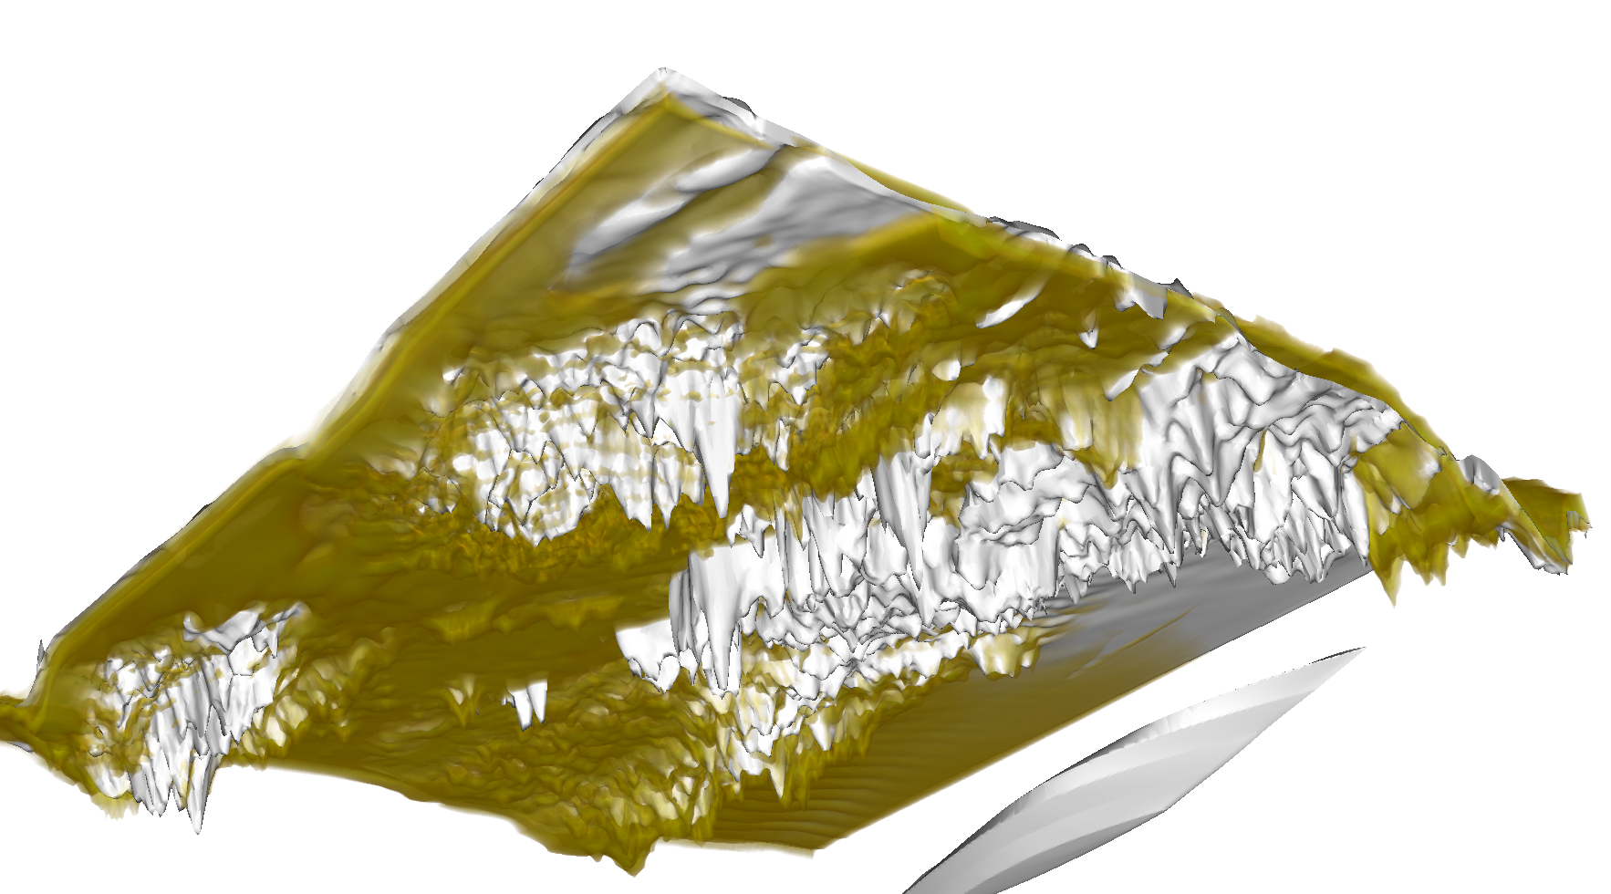
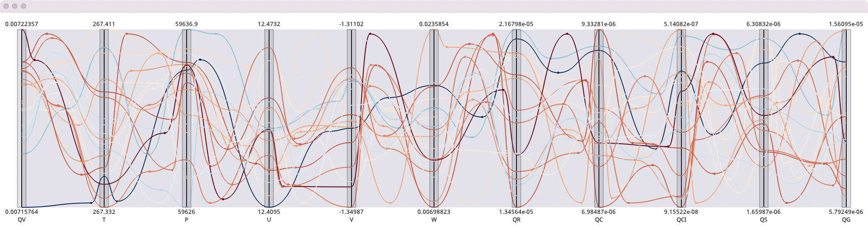
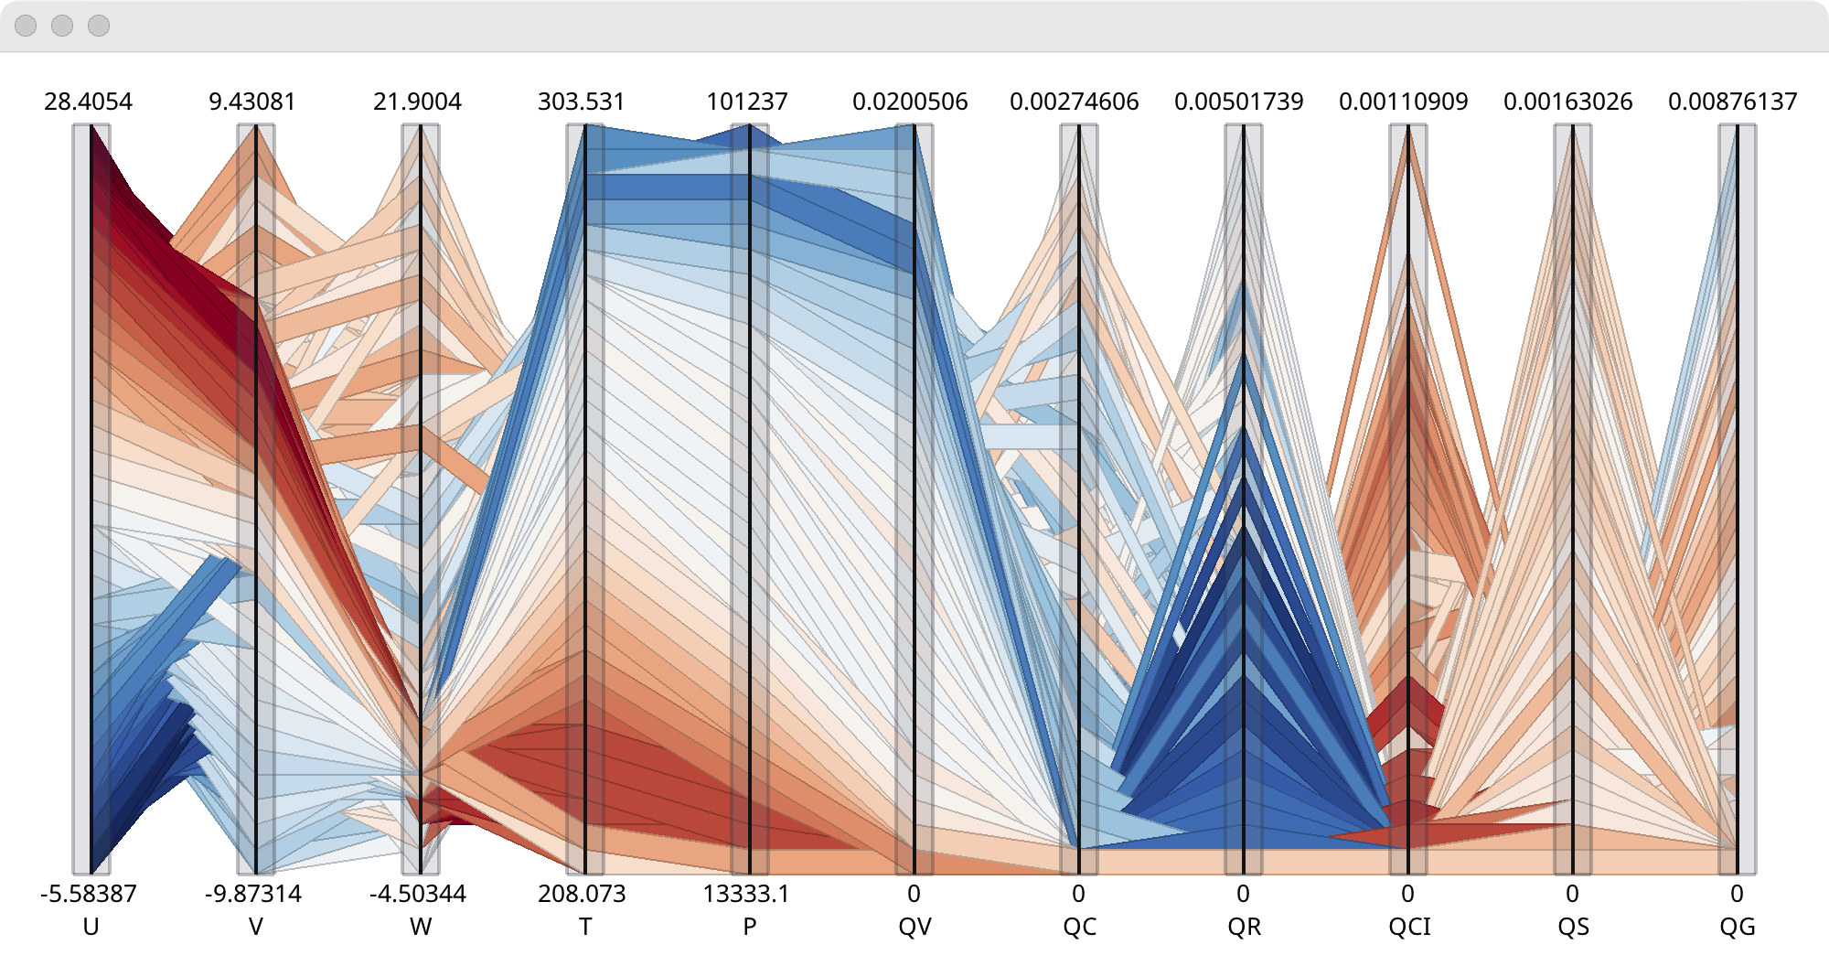
アンサンブルデータ解析
変数を固定した複数メンバ間の時空間特徴解析
時刻を固定した変数間の関係解析
…

Slide 29
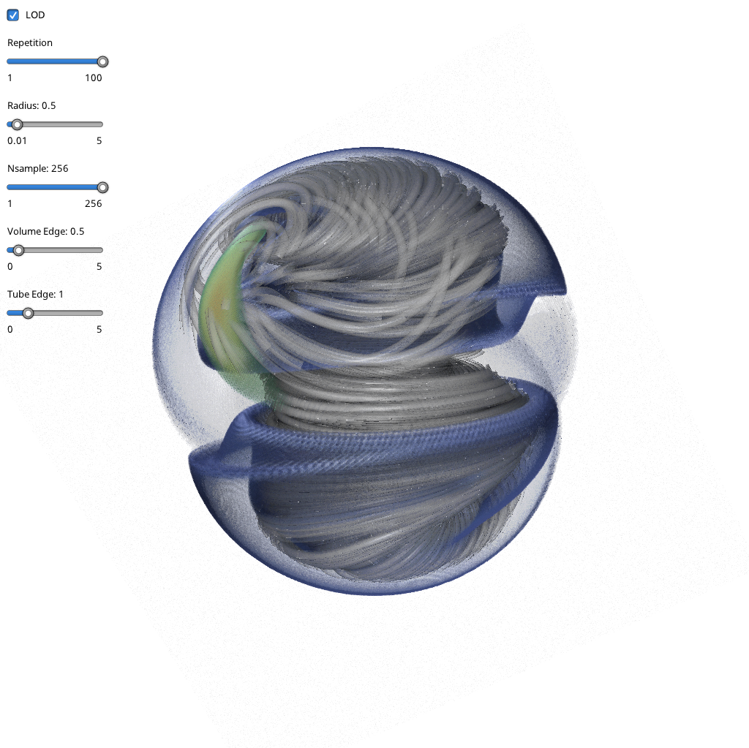
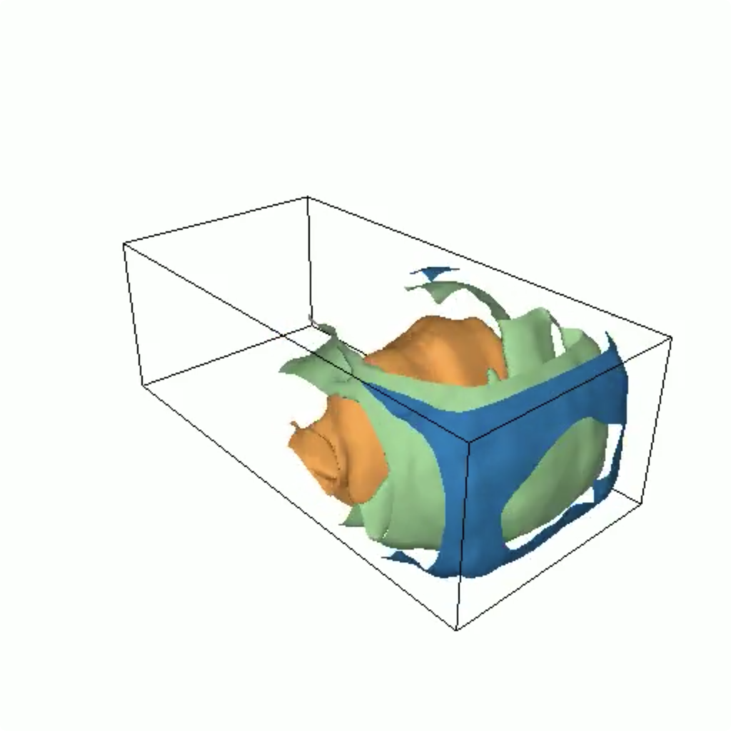
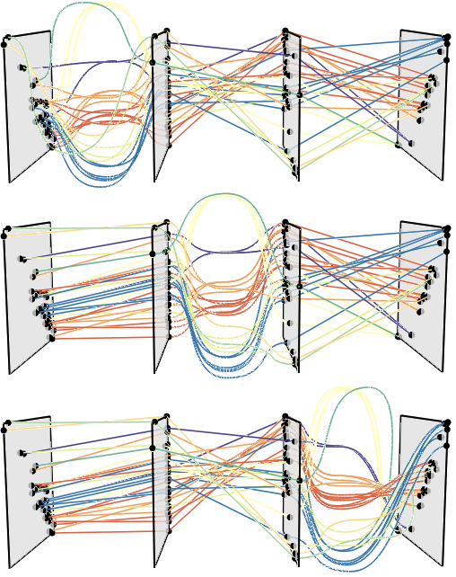
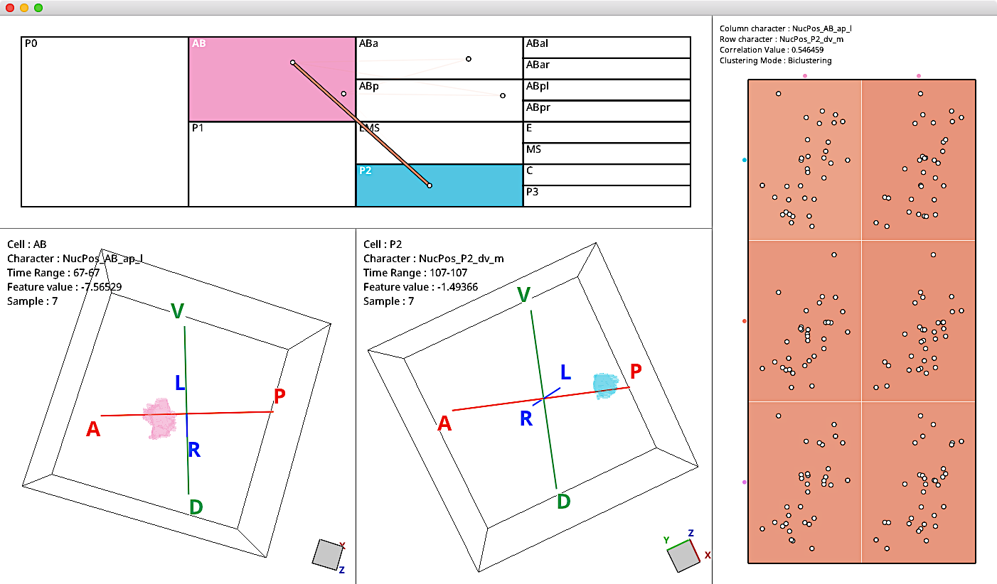
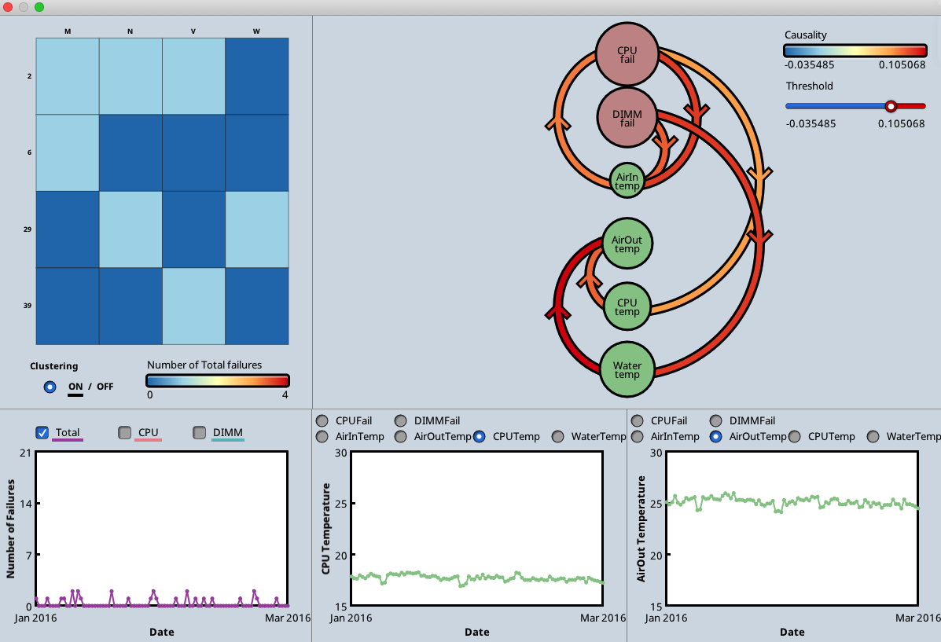
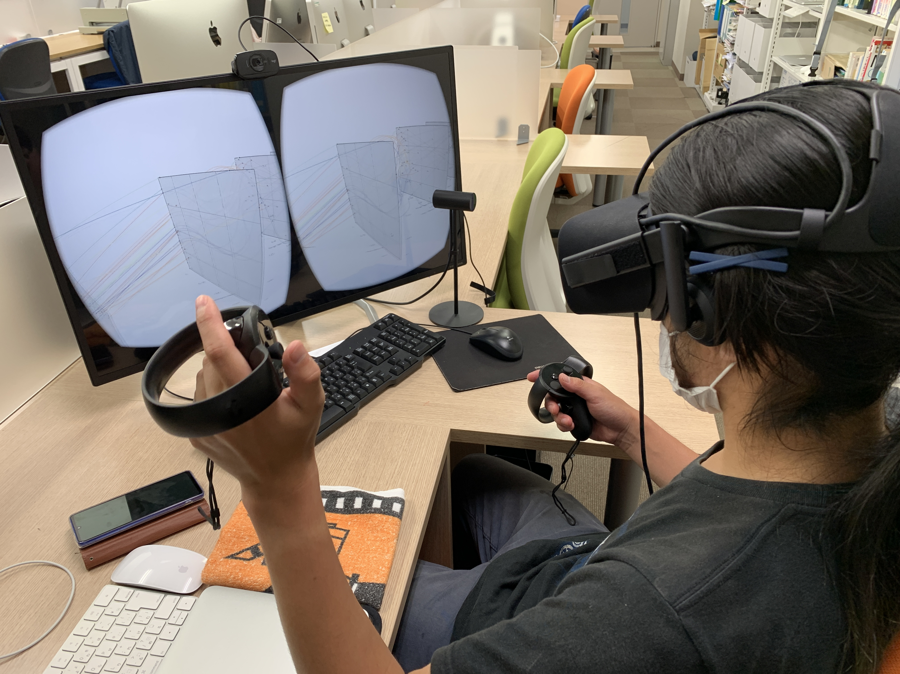
まとめ
データ可視化と視覚的データ解析
知的な可視化（Intelligent Visualization）
対話的な解析（Interactive Analytics）
没入的な探索（Immersive Exploration）
多次元時系列データの視覚的解析
テンソルデータ表現とその解析
多段階次元削減
事例１：スパコンログデータ解析
事例２：アンサンブルデータ解析

